Slide 1
Macro Photographie

Slide 2
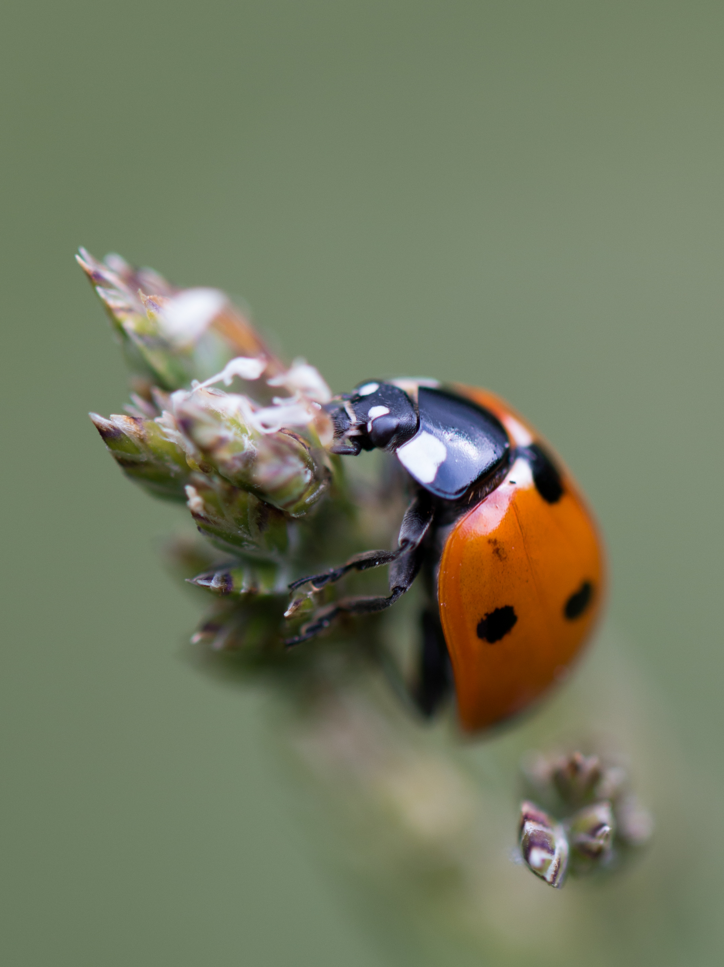
Définition
La macrophotographie est l'ensemble des techniques photographiques permettant de photographier des sujets de petite taille entre les rapports de grandissement 1:1 et 10:1.
Notion de proxiphotographie

Slide 3
Présentation du matériel
L’objectif macro (50/60mm,90/105mm,150/180mm)
Les bagues d’allonge et le soufflet
Les bonnettes macros
L’inversion d’objectif
Le multiplicateur

Slide 4
1/ Tube allonge :
Les + :
- plus souple d'utilisation car le kit propose 3 types de longueur de tube, on choisit donc d'en mettre 1, 2 ou les 3 cumulés pour 3 grossissements différents et donc 3 distance de map mini.
- Pas de lentille (le tube est creux, il permet juste d'augmenter le tirage de l'objectif en fait..), du coup pas de risque de détérioration du piqué..
Les - :
- Perte de lumière conséquente (on augmente la "longueur du tunnel" pour le trajet de la lumière jusqu'au capteur..)
- Plus d'infini sur l'objectif
- le prix par rapport a la bonnette
2/ La bonnette :
Les + :
*Pas de perte de luminosité car elle se visse sur la lentille frontale de l'objectif
* prix compétitif par rapport aux tubes allonge ( de 25 a 100 euros suivant qualité et diamètre..)
Les - :
-Moins de souplesse, avec un seul grossissement possible et une seule distance minimal possible
-Ajout d'une lentille supplémentaire devant la lentille frontale = perte possible de piqué si la bonnette n'est pas de qualité (la choisir Achromatique dans tous les cas)

Slide 5
La macro en 7 Points (cf. CI n° 365)
Mise au point= Manuelle!
Profondeur de champ: Netteté. Une contrainte… attention au vent…
Temps de pose= ex: 50 mm 1/60è, voire x2…
Point de vue= tendance à négliger cette option. Se mettre à hauteur, voir au raz du sol.
Composition d’image: règle des tiers
Arrière Plan= où il est question de bokeh
Lumière et éclairage: réflecteur/diffuseur/flash.

Slide 6
Gestion de la lumière
Température de couleur et balance des blancs: écrire avec la lumière… La TC et la BB sont les 2 données essentielles à maitriser pour permettre d’obtenir la couleur voulue. (Couleurs chaudes, froides, etc…)
Diffuseurs et réflecteurs
Lumière naturelle
Les différents types de flash (intégré, Cobra, flash macro)

Slide 7
La sortie macro
Les vêtements
Les accessoires divers
L’approche
La bonne attitude

Slide 8
Méthode « FOMBEC »
Forme: à quatre pattes pourquoi pas
Ombre: vous et le soleil par rapport au sujet
Mouvement: lenteur et précision
Bruit: les insectes entendent. Si!
Eclats: évitez de porter des objets portant des reflets.
Couleur: La garde robe de la famille Adams s’impose.

Slide 9
La bonne attitude
Respecter l’environnement.
Evitez qu’une famille de coléoptères porte plainte contre la mort du petit dernier, mort écrasé!
Attention à vous: les frelons, ça pique.

Slide 10
Comment photographier…
Les diptères
Les coléoptères
Les hyménoptères
Les hémiptères
Les orthoptères
Les odonates
Les lépidoptères
Les arachnides
Les gouttes d’eau
Les fleurs

Slide 11
Les diptères
Les diptères sont un ordre d’insectes.
Qualifie un insecte qui a deux ailes.
mouches, moustiques, taons.
150 000 espèces.

Slide 12
Les coléoptères
Les coléoptères sont les insectes dotés d'élytres protègeant les ailes. Il s'agit de l'ordre d'insectes comportant le plus grand nombre d’espèces.
les scarabées, coccinelles, lucanes, hannetons, charançons, carabes par exemple, sont des coléoptères.

Slide 13
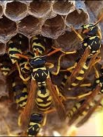
Les hyménoptères
Les hyménoptères sont un ordre d’insectes.
Des représentants communs de cet ordre sont les abeilles, les guêpes et les fourmis.

Slide 14
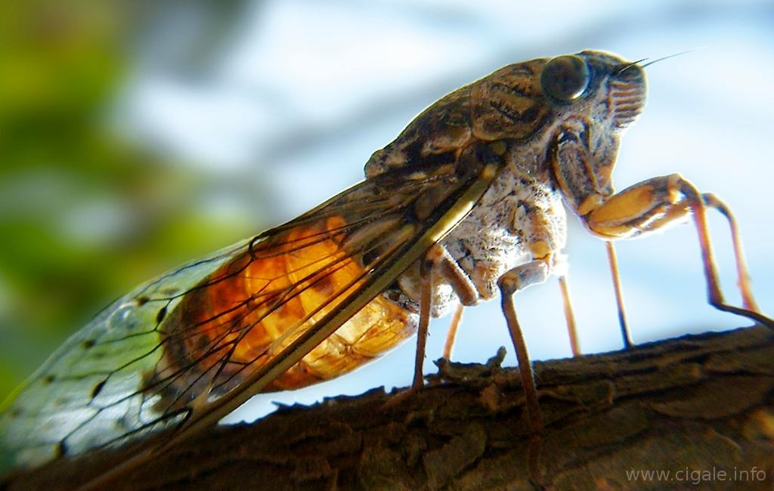
Les hémiptères
L'ordre des hémiptères était traditionnellement subdivisé en deux sous-ordres : les homoptères (cigales, pucerons, cochenilles, etc.) et les hétéroptères (punaises)

Slide 15
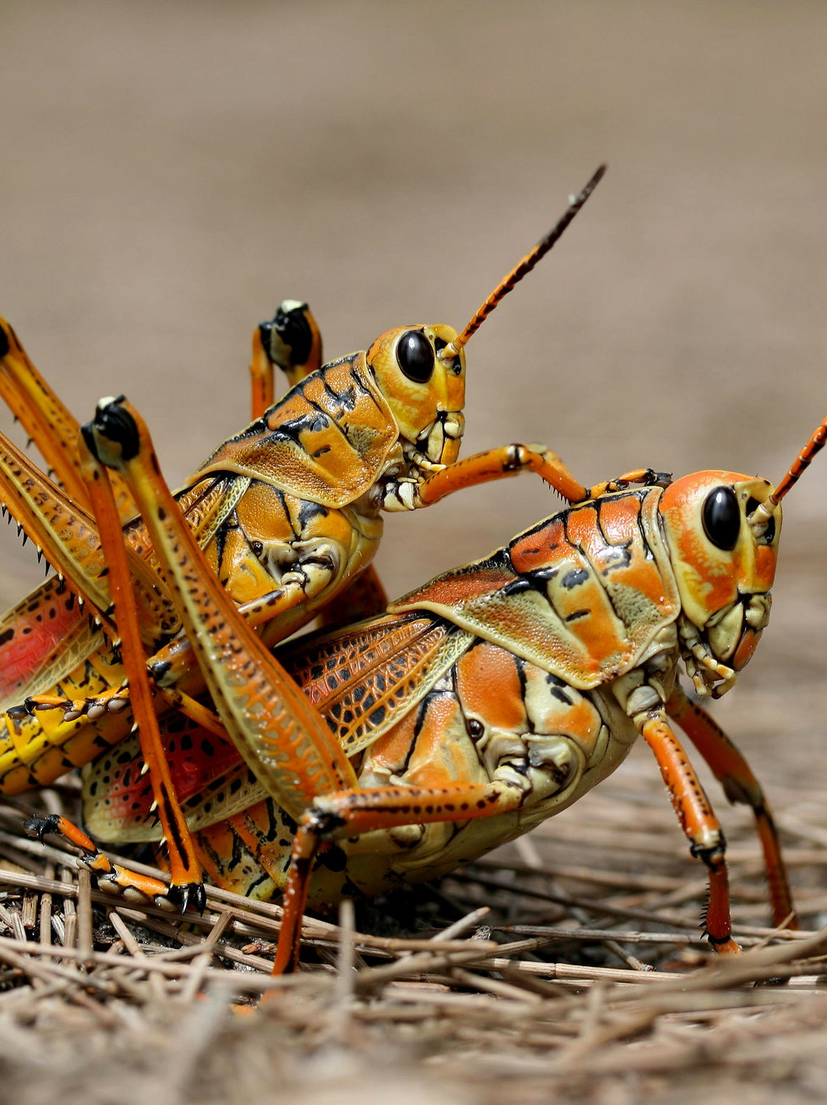
Les orthoptères
Ces animaux se caractérisent par des ailes droites.
On estime à 22 000 le nombre d'espèces présentes sur la planète.
Cet ordre est scindé en deux sous-ordres : les ensifères (grillons et sauterelles) et les caelifères (criquets).

Slide 16
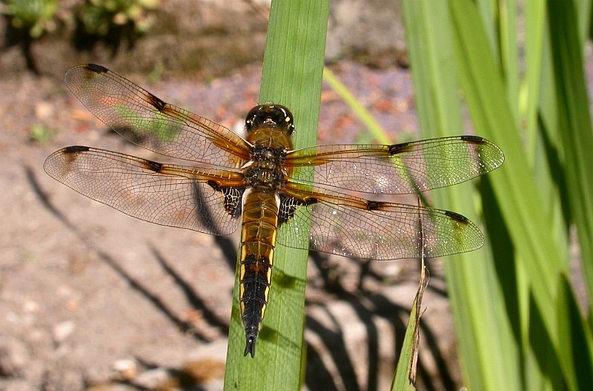
Les odonates
Les odonates, plus connus sous le nom de libellules –, sont un ordre d'insectes à corps allongé, dotés de deux paires d'ailes membraneuses généralement transparentes, et dont les yeux composés et généralement volumineux leur permettent de chasser efficacement leurs proies. Ils sont aquatiques à l'état larvaire et terrestres à l'état adulte.

Slide 17
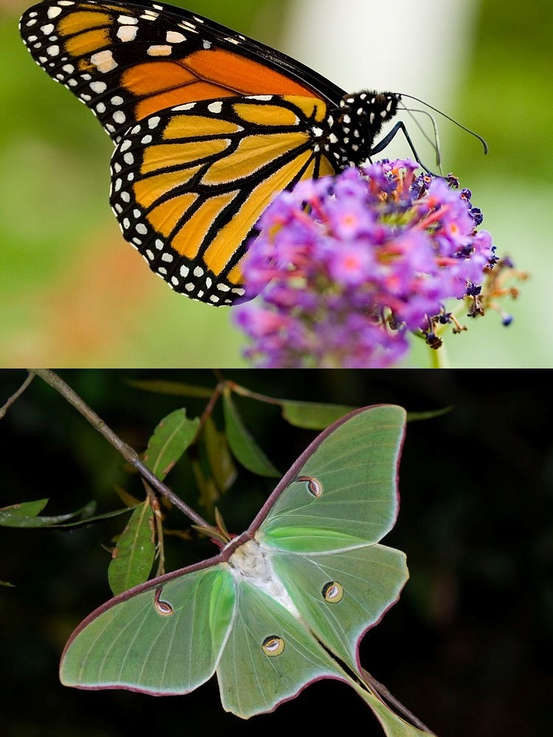
Les lépidoptères
Les lépidoptères sont un ordre d'insectes dont la forme adulte est communément appelée papillon et dont la larve est une chenille.

Slide 18
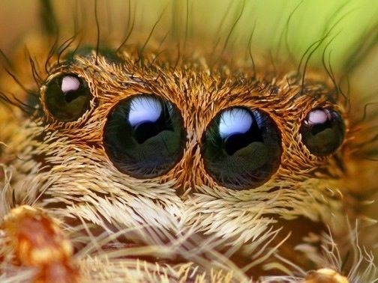
Les arachnides
Les Arachnides sont une classe d'arthropodes chélicérés, terrestres ou aquatiques, souvent insectivores.
C'est le groupe qui comprend, entre autres, les araignées, les scorpions et les acariens.

Slide 19
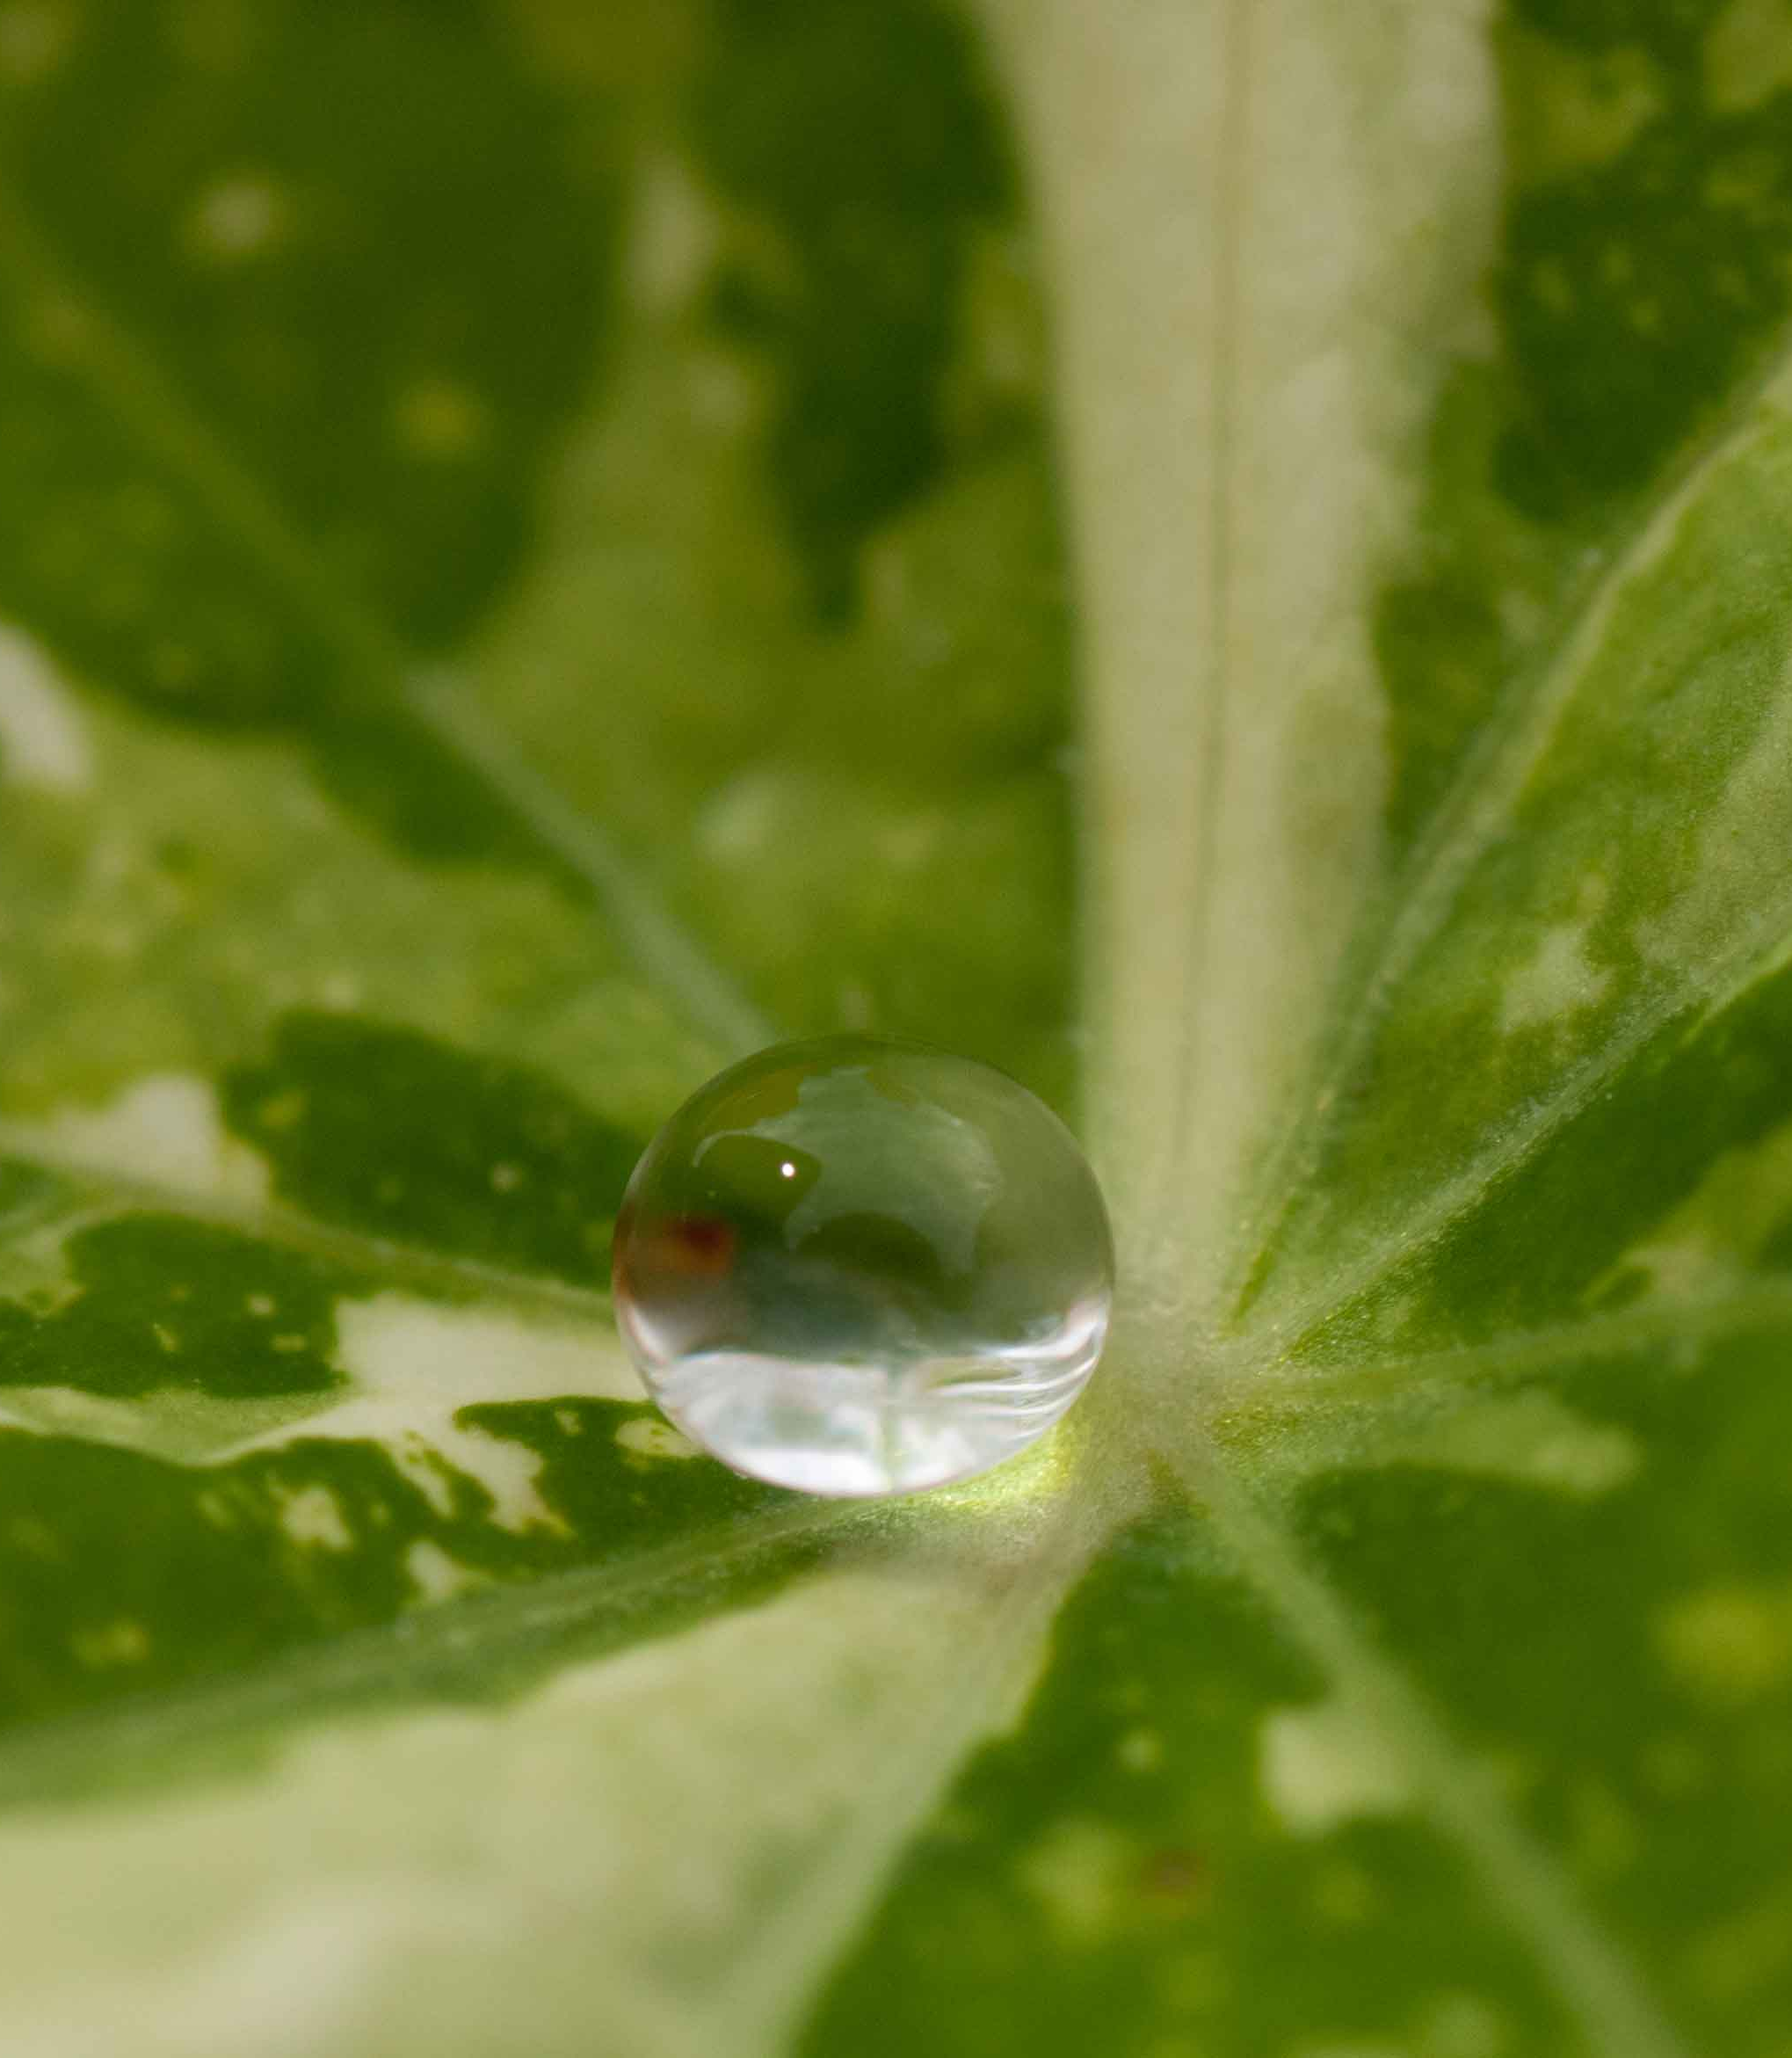
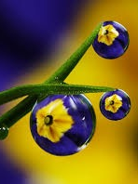
Les gouttes d’eau
… où il est question d’art.
L’environnement est essentiel. On ne prend pas une photo d’une goutte d’eau, mais on va jouer su une mise en scène, les reflets,etc…

Slide 20
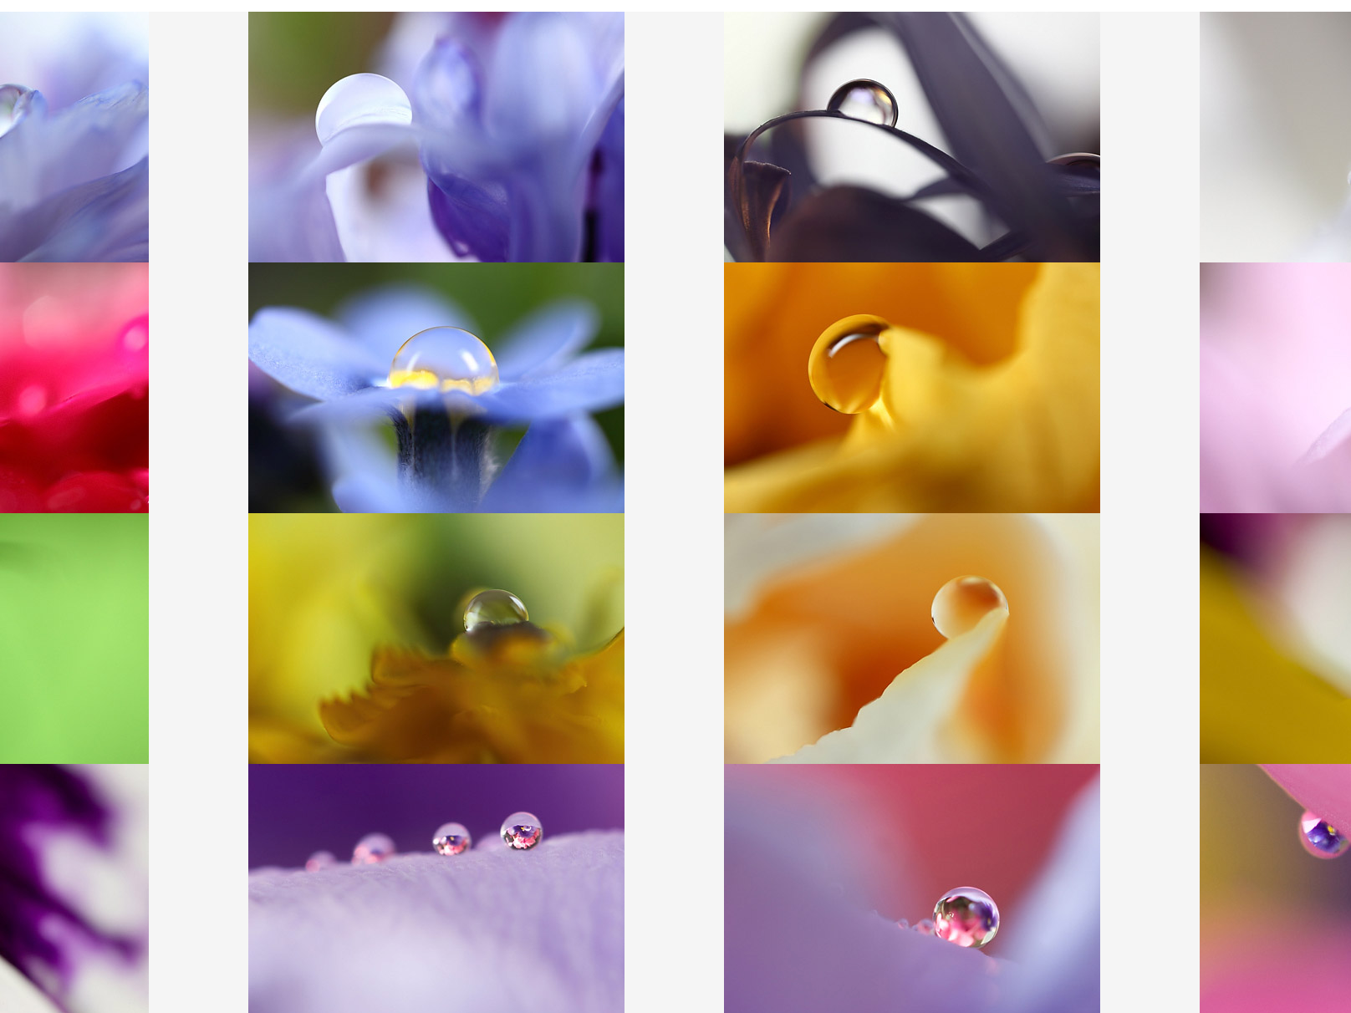

Slide 21
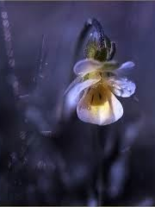
Les fleurs

Slide 22
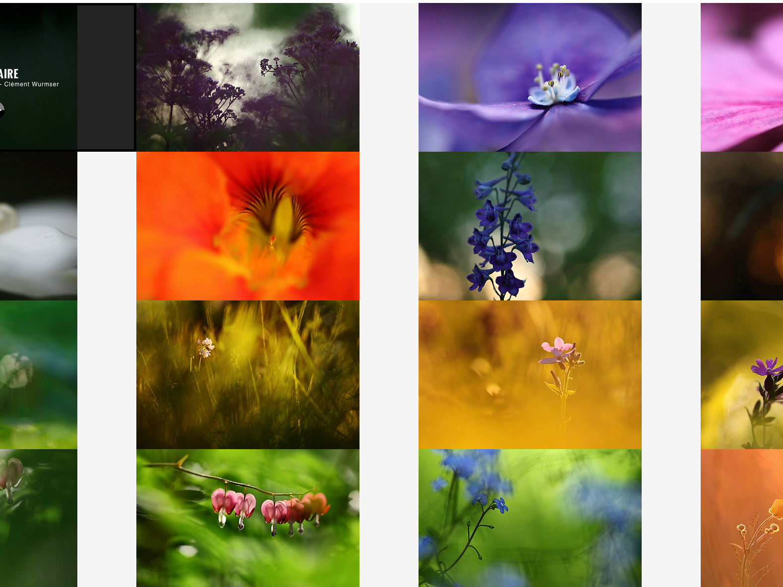

Slide 23
Les sources d’information
Magazines: Chasseur d’images, Image et nature, Macrophotographie
Livres : Sources illimitées.milieu naturels, espèces animales…
Site internet: you tube, Elephorm
des sites à voir: http://www.macrophotographie.eu/index.php

Slide 24
Des photographes de référence
Stéphane Hette: Monsieur Papillon
Séabestien Lamadon, etc…

